Slide 1
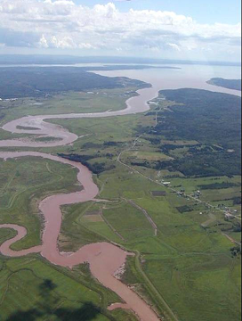
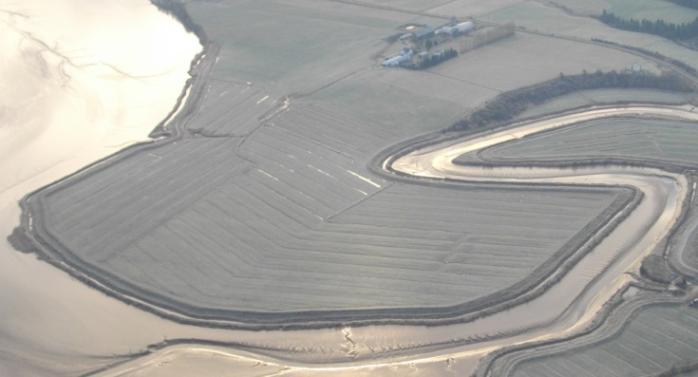
Petitcodiac River Rivière Petitcodiac

Slide 2
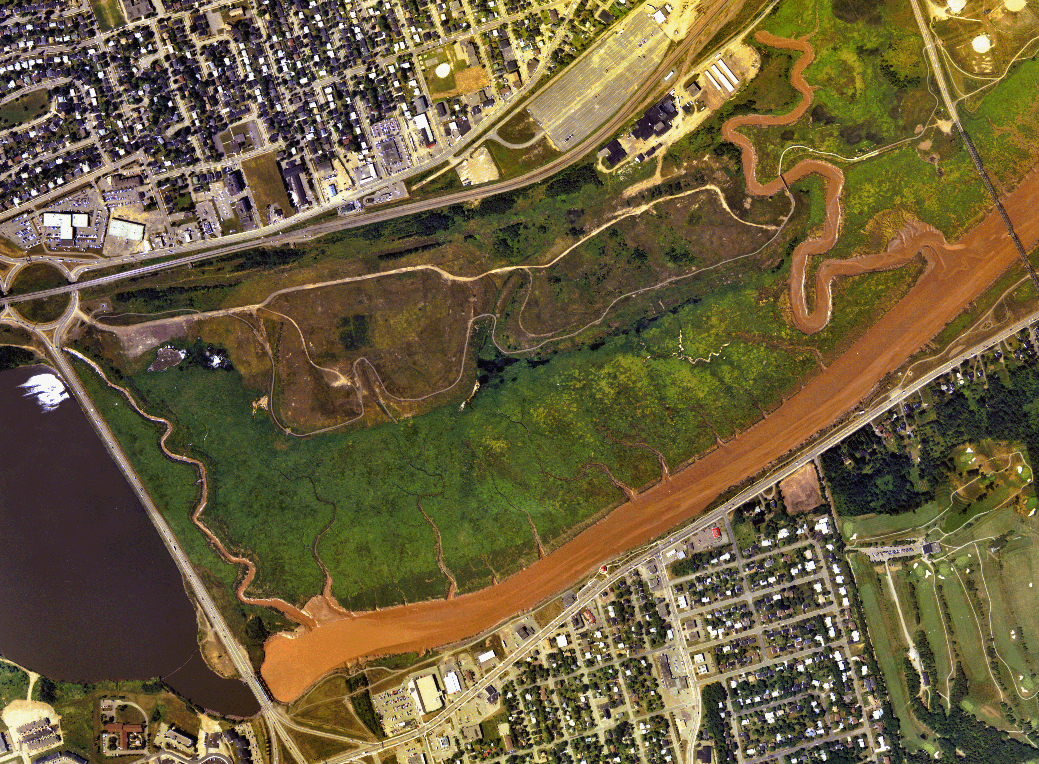
Post-Causeway 1969 to 2001 Après la construction du pont-jetée, de 1969 à 2001
Tidal volume reduced by half
Increased sediment deposition
Fish passage impeded
Diminished tidal bore
Increased flooding
Volume de marée réduit de moitié
Augmentation du dépôt de sédiments
Passage du poisson entravé
Mascaret diminué
Augmentation des inondations
Headpond
Recreational angling and boating
Réservoir
Navigation de plaisance et pêche à la ligne récréative

Slide 3
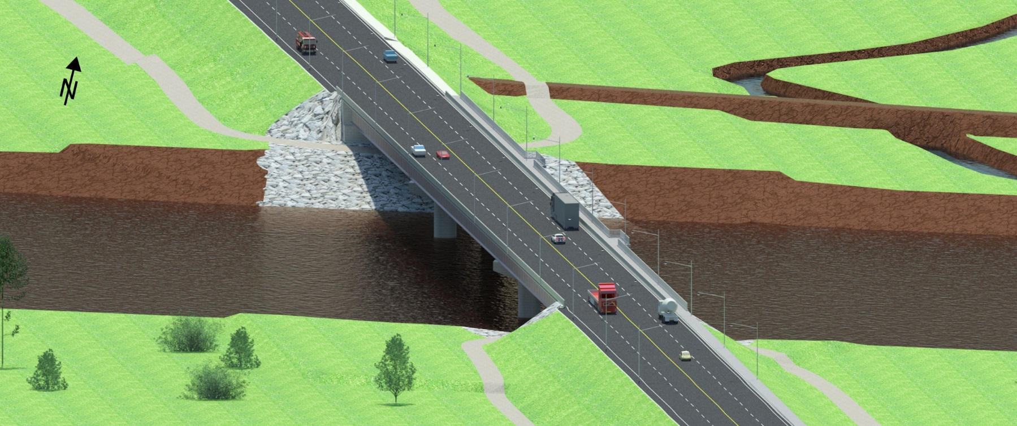
Preliminary Rendering Conception préliminaire

Slide 4
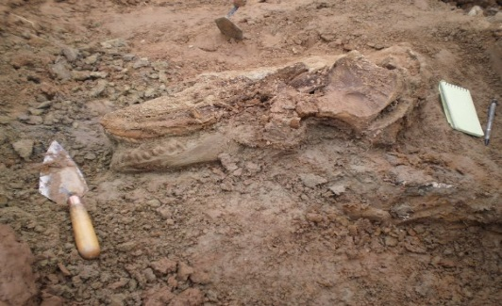
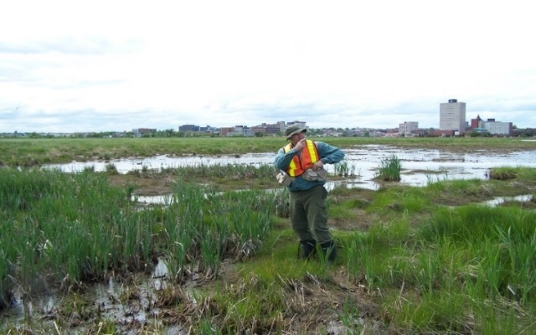
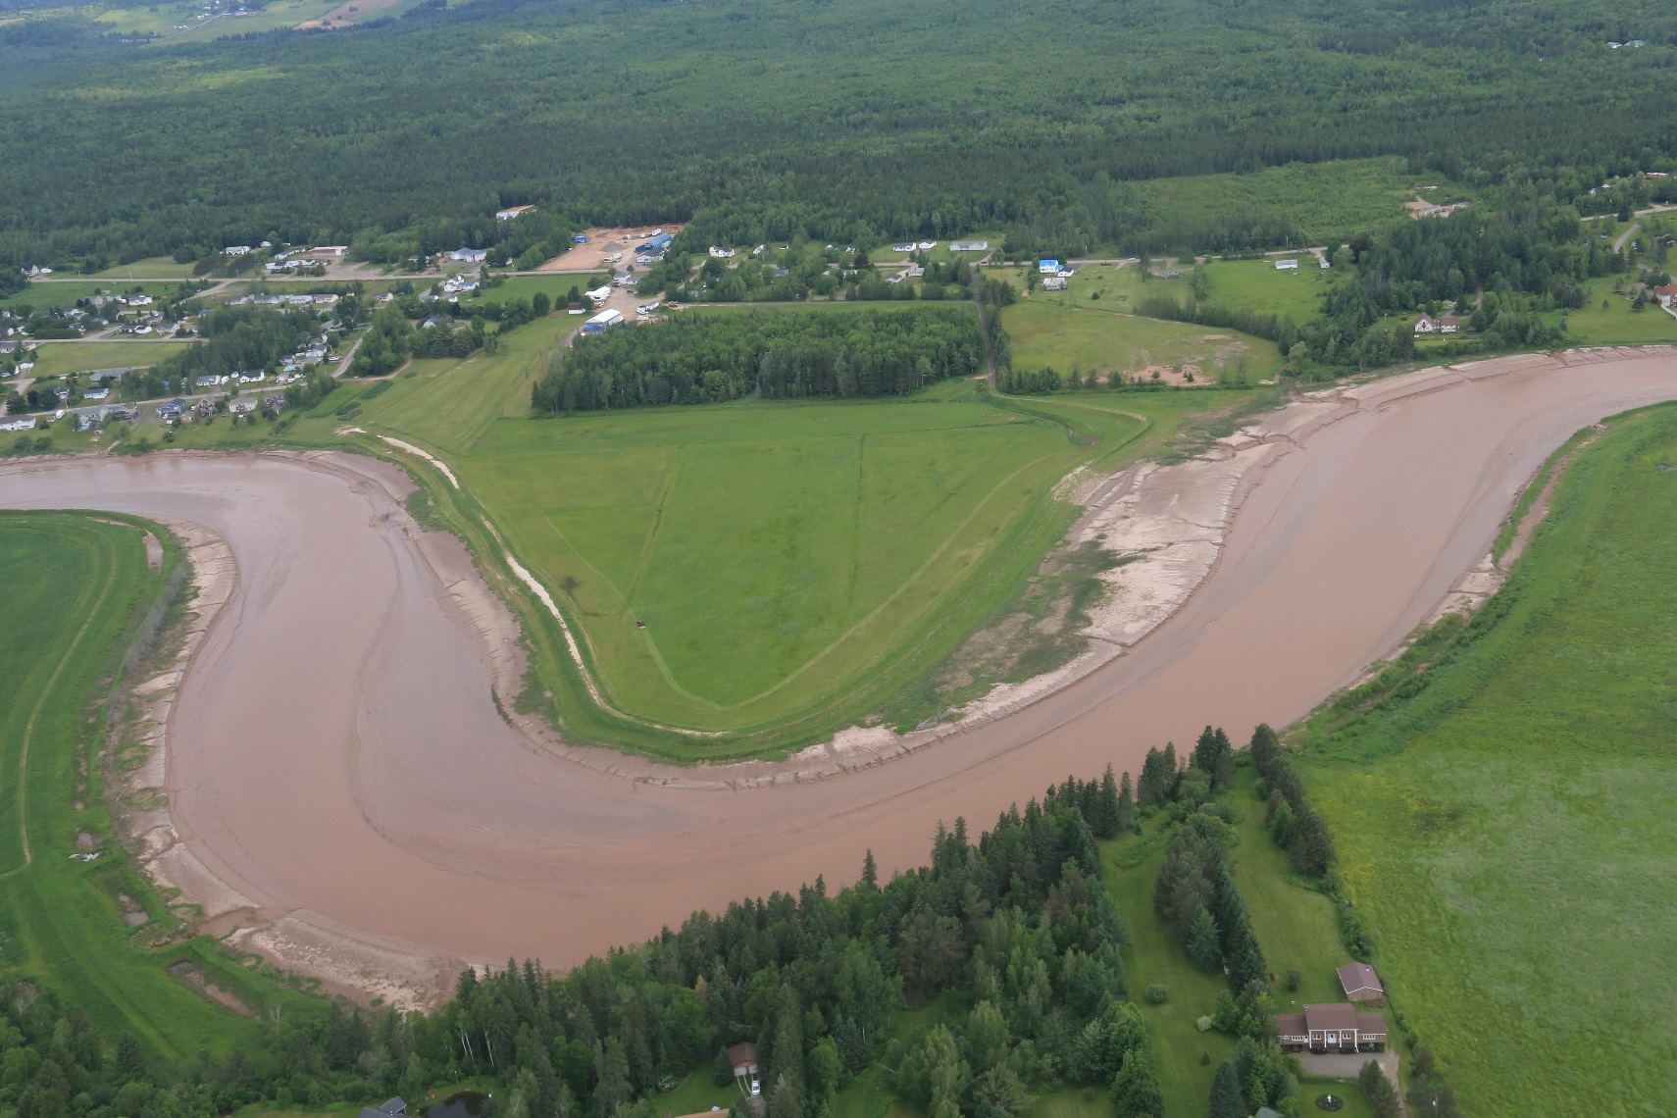
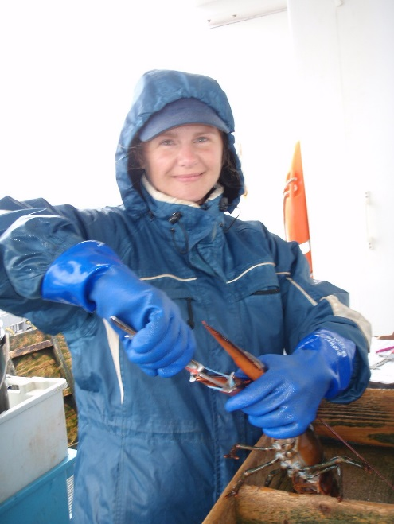
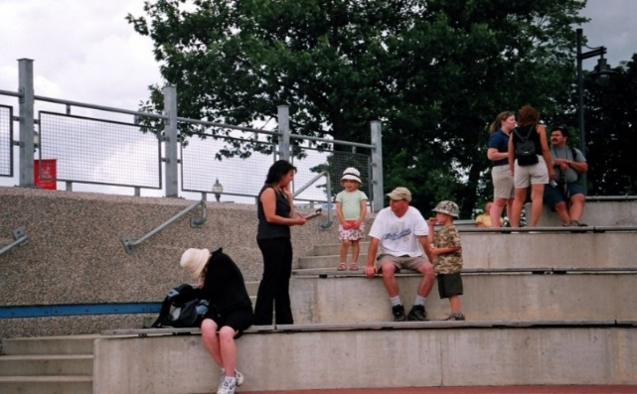
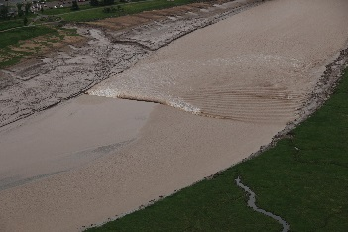
Follow-Up Program / Programme de suivi
Archaeology
Archéologie
Wetlands
Terres humides
Commercial Fisheries
Pêches commerciales
Tourism
Tourisme

Slide 5
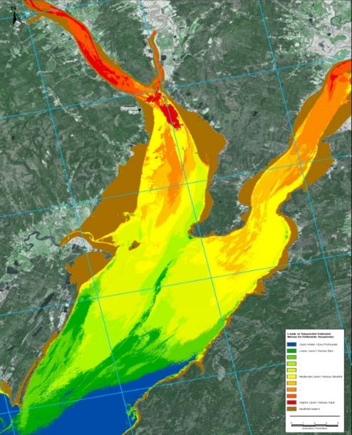
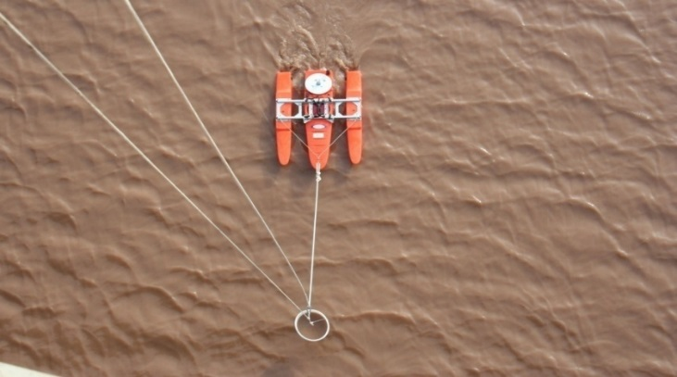
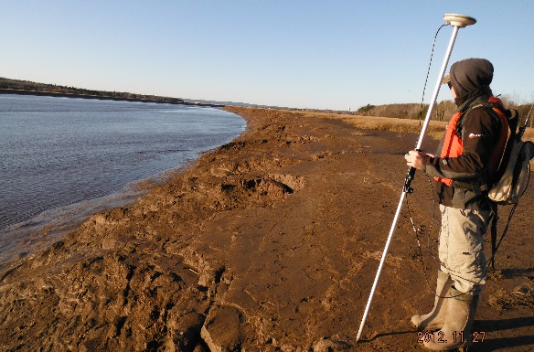
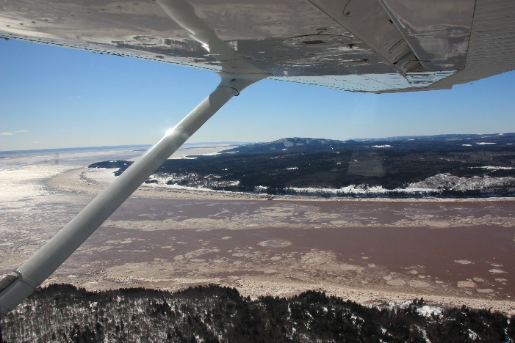
Follow-Up Program / Programme de suivi
Current Velocity
Water Temperature
Vélocité du courant
Température de l’eau
Sediment Movement
Déplacement des sédiments
Physical Conditions
Conditions physiques
Aerial Surveys
Relevés aériens

Slide 6
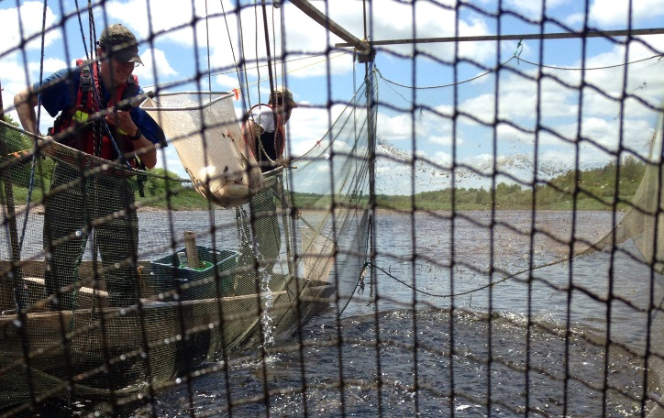
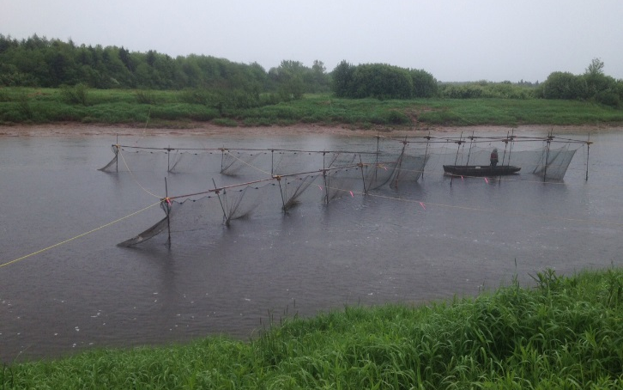
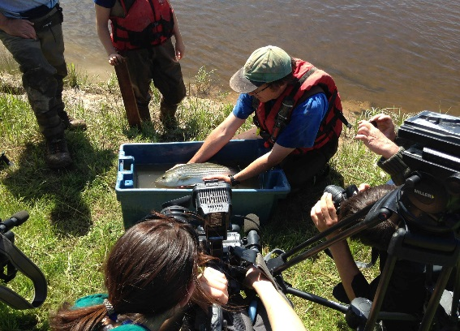
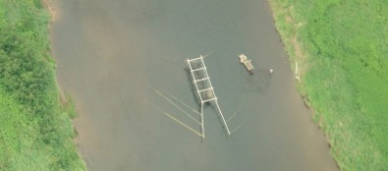
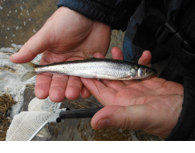
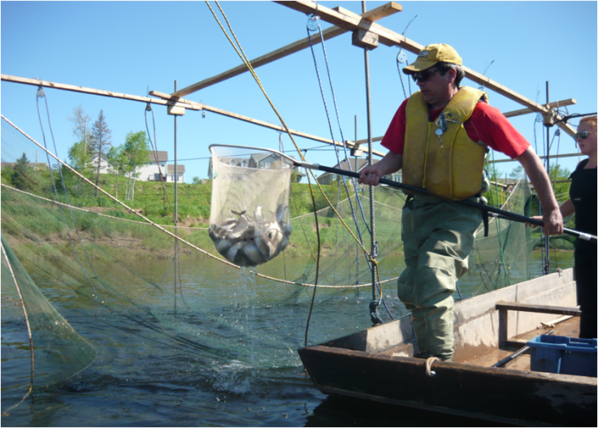
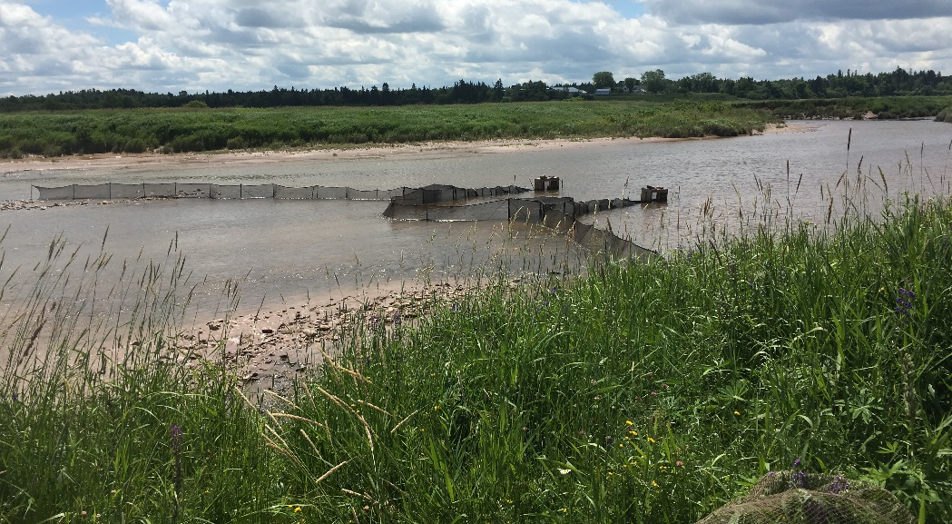
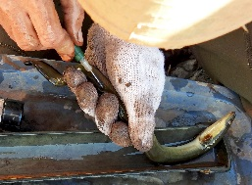
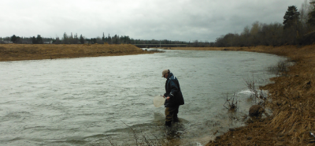
Fish Passage and Recovery Passage et rétablissement des stocks de poissons

Slide 7
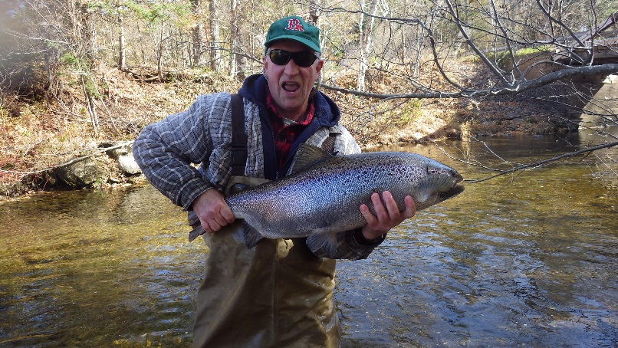
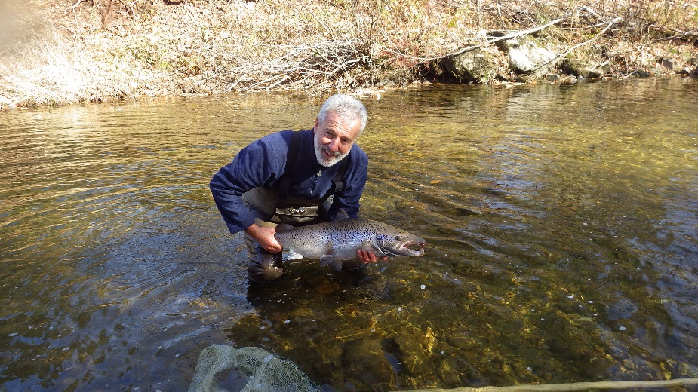
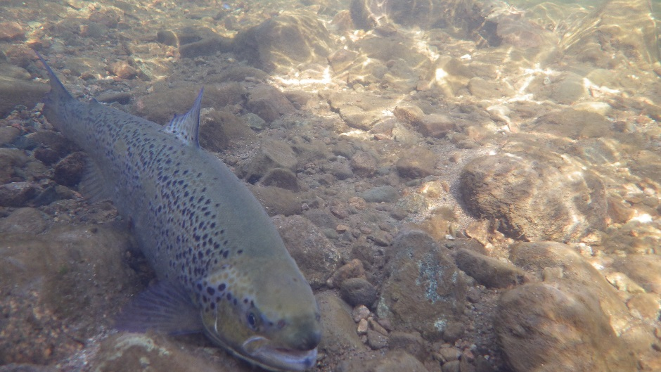
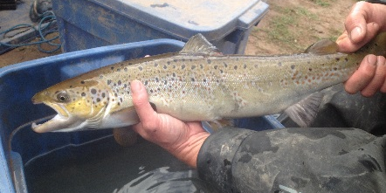
Fish Passage and Recovery Passage et rétablissement des stocks de poissons

Slide 8
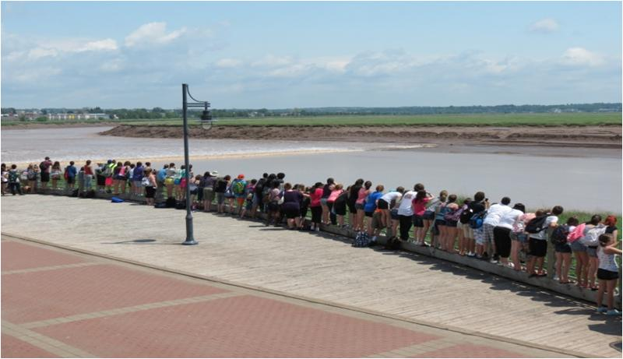
Petitcodiac River Causeway Project Projet du pont-jetée de la rivière Petitcodiac
Thank You / Merci Please fill out exit survey Veuillez remplir le sondage à la sortie

